Slide 1

Vyjmenuj 3 kraje s největším počtem obyvatel
VY_32_INOVACE_05
Sada 1
Místo, kde žijeme
ZŠ a MŠ Dešná

Slide 2
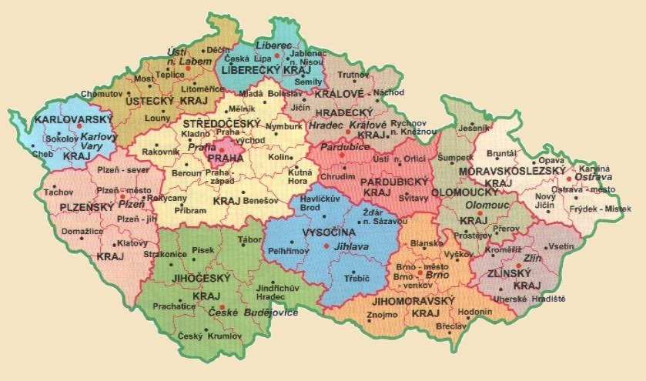
Podle mapy vyjmenuj a ukaž všechny kraje a odhadni, který je největší.

Slide 3
Označ tři největší kraje podle rozlohy
Pč. | kraj | SPZ nová | krajské město | SPZ původní | kraj v km² | obyvatel v kraji | obyvatel v okr. městech | počet obcí
1. | Jihočeský | C | České Budějovice | CE, CB | 10 056 | 624 568 | 235 655 | 623
2. | Jihomoravský | B | Brno | BM, BS, BZ | 7 066 | 1 124 493 | 505 307 | 675
3. | Karlovarský | K | Karlovy Vary | KR, KV | 3 314 | 303 714 | 110 865 | 132
4. | Královéhradecký | H | Hradec Králové | HK, HR | 4 758 | 549 329 | 177 768 | 448
5. | Liberecký | L | Liberec | LI, LB | 3 163 | 427 396 | 191 836 | 216
6. | Moravskoslezský | T | Ostrava | OS, OT, OV | 5 554 | 1 265 912 | 546 681 | 324
7. | Olomoucký | M | Olomouc | OC, OL, OM | 5 140 | 638 374 | 240 196 | 394
8. | Pardubický | E | Pardubice | PA, PU | 4 519 | 507 176 | 146 689 | 453
9. | Plzeňský | P | Plzeň | PM, PN | 7 561 | 549 600 | 225 315 | 510
10. | Praha | A | Praha | AA - AZ | 496 | 1 160 118 | 1 160 118 | 22
11. | Středočeský | S | Praha | AA - AZ | 11 015 | 1 123 931 | 285 604 | 1 147
12. | Ústecký | U | Ústí nad Labem | UL, US | 5 335 | 819 450 | 361 437 | 354
13. | Vysočina | J | Jihlava | JI | 6 925 | 518 315 | 154 454 | 729
14. | Zlínský | Z | Zlín | ZL | 3 964 | 594 060 | 165 514 | 304
 |  |  | celkem má ČR | 77 okresů | 78 866 | 10 206 436 | 4 507 439 | 6 331

Slide 4
Označ tři největší kraje podle počtu obyvatel
Pč. | kraj | SPZ nová | krajské město | SPZ původní | kraj v km² | obyvatel v kraji | obyvatel v okr. městech | počet obcí
1. | Jihočeský | C | České Budějovice | CE, CB | 10 056 | 624 568 | 235 655 | 623
2. | Jihomoravský | B | Brno | BM, BS, BZ | 7 066 | 1 124 493 | 505 307 | 675
3. | Karlovarský | K | Karlovy Vary | KR, KV | 3 314 | 303 714 | 110 865 | 132
4. | Královéhradecký | H | Hradec Králové | HK, HR | 4 758 | 549 329 | 177 768 | 448
5. | Liberecký | L | Liberec | LI, LB | 3 163 | 427 396 | 191 836 | 216
6. | Moravskoslezský | T | Ostrava | OS, OT, OV | 5 554 | 1 265 912 | 546 681 | 324
7. | Olomoucký | M | Olomouc | OC, OL, OM | 5 140 | 638 374 | 240 196 | 394
8. | Pardubický | E | Pardubice | PA, PU | 4 519 | 507 176 | 146 689 | 453
9. | Plzeňský | P | Plzeň | PM, PN | 7 561 | 549 600 | 225 315 | 510
10. | Praha | A | Praha | AA - AZ | 496 | 1 160 118 | 1 160 118 | 22
11. | Středočeský | S | Praha | AA - AZ | 11 015 | 1 123 931 | 285 604 | 1 147
12. | Ústecký | U | Ústí nad Labem | UL, US | 5 335 | 819 450 | 361 437 | 354
13. | Vysočina | J | Jihlava | JI | 6 925 | 518 315 | 154 454 | 729
14. | Zlínský | Z | Zlín | ZL | 3 964 | 594 060 | 165 514 | 304
 |  |  | celkem má ČR | 77 okresů | 78 866 | 10 206 436 | 4 507 439 | 6 331

Slide 5
Zdroje
Http://obce.sweb.cz/ [online]. 2002 [cit. 2011-02-25]. Obce, okresy a kraje České republiky. Dostupné z WWW: <http://obce.sweb.cz/>.
Http://obce.sweb.cz/ [online]. 2002 [cit. 2011-02-25]. Obce, okresy a kraje České republiky. Dostupné z WWW: <http://obce.sweb.cz/>.
Http://obce.sweb.cz/ [online]. 2002 [cit. 2011-02-25]. Obce, okresy a kraje České republiky. Dostupné z WWW: <http://obce.sweb.cz/>.

